Slide 1
МЕЖДУНАРОДНАЯ ПРЕМИЯ
РЕГИОНАЛЬНЫЙ ЭТАП
СЫТЫЙ КОТИК
ТЕРРИТОРИЯ ДЛЯ ЖИЗНИ
НЕВОЛИНА ЮЛИЯ СЕРГЕЕВНА

Slide 2
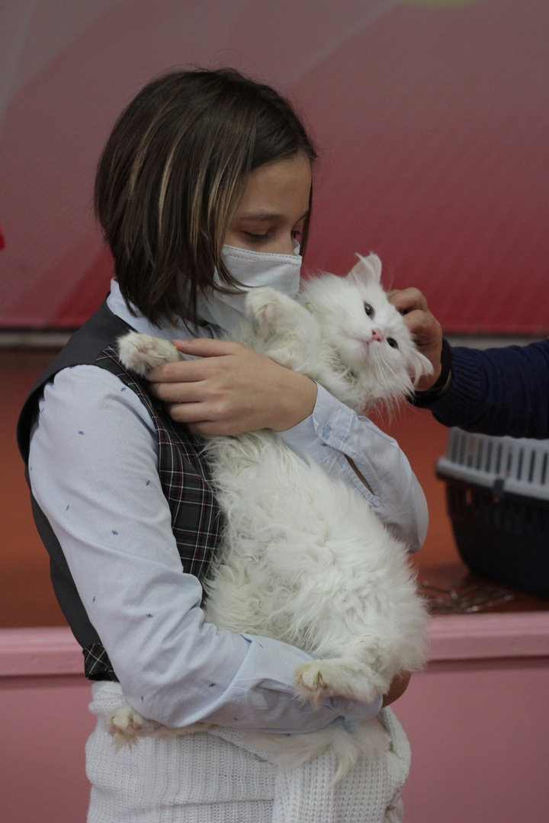
О ПРОЕКТЕ
КТО МЫ?
Актуальность и социальная значимость проекта:
Проблема актуальна во все времена, в каждом городе. В Алтайском крае около 14000 брошенных, безнадзорных животных.
Дети, школьники, студенты, молодежь, педагоги, родители, все жители города вне зависимости от возраста и рода занятий;
фото
Целевая аудитория:
Сокращение численности бездомных животных и воспитания ответственного отношения к ним. .
Цель:
Привлечение волонтеров к посильной помощи бездомным животным;
Развитие духовно-нравственных качеств у молодежи, сострадания, сопереживания, эмпатии;
Взаимодействие НКО, образовательных организаций, волонтерских центров, детей, родителей, педагогов.
Задачи:

Slide 3
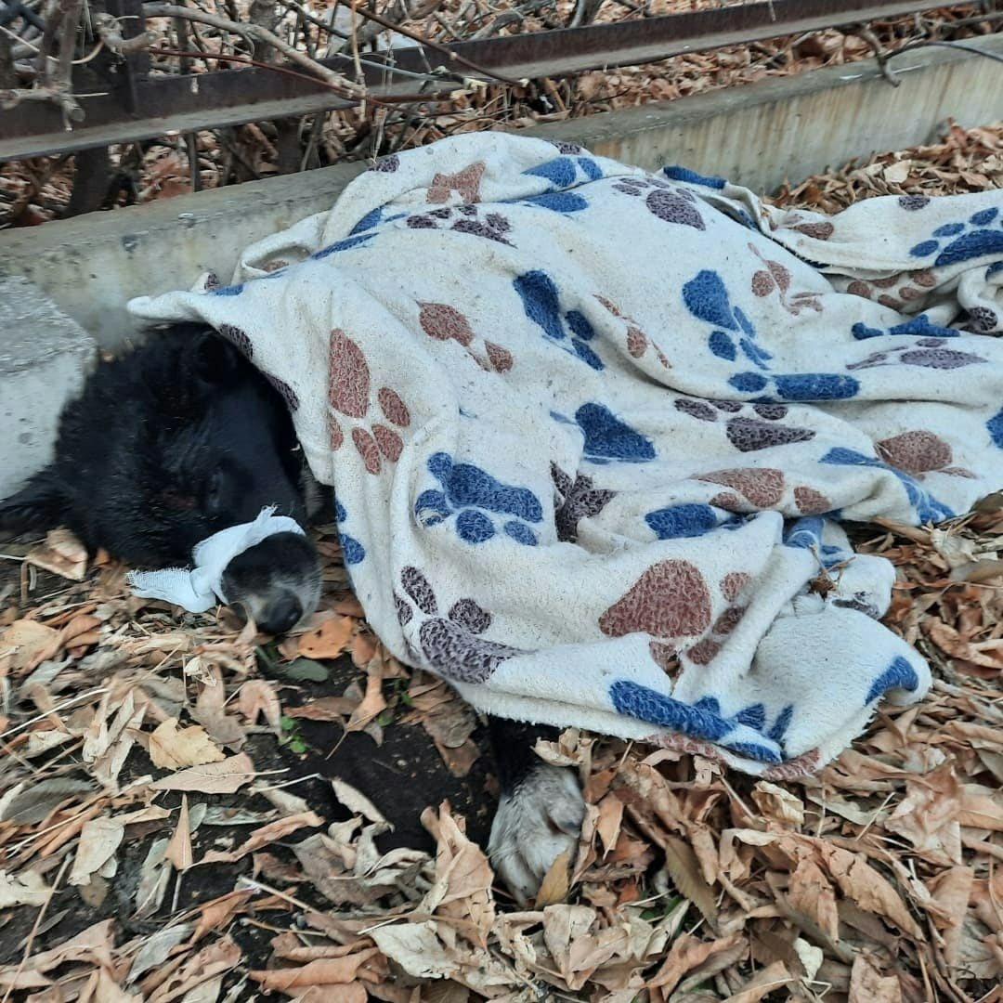
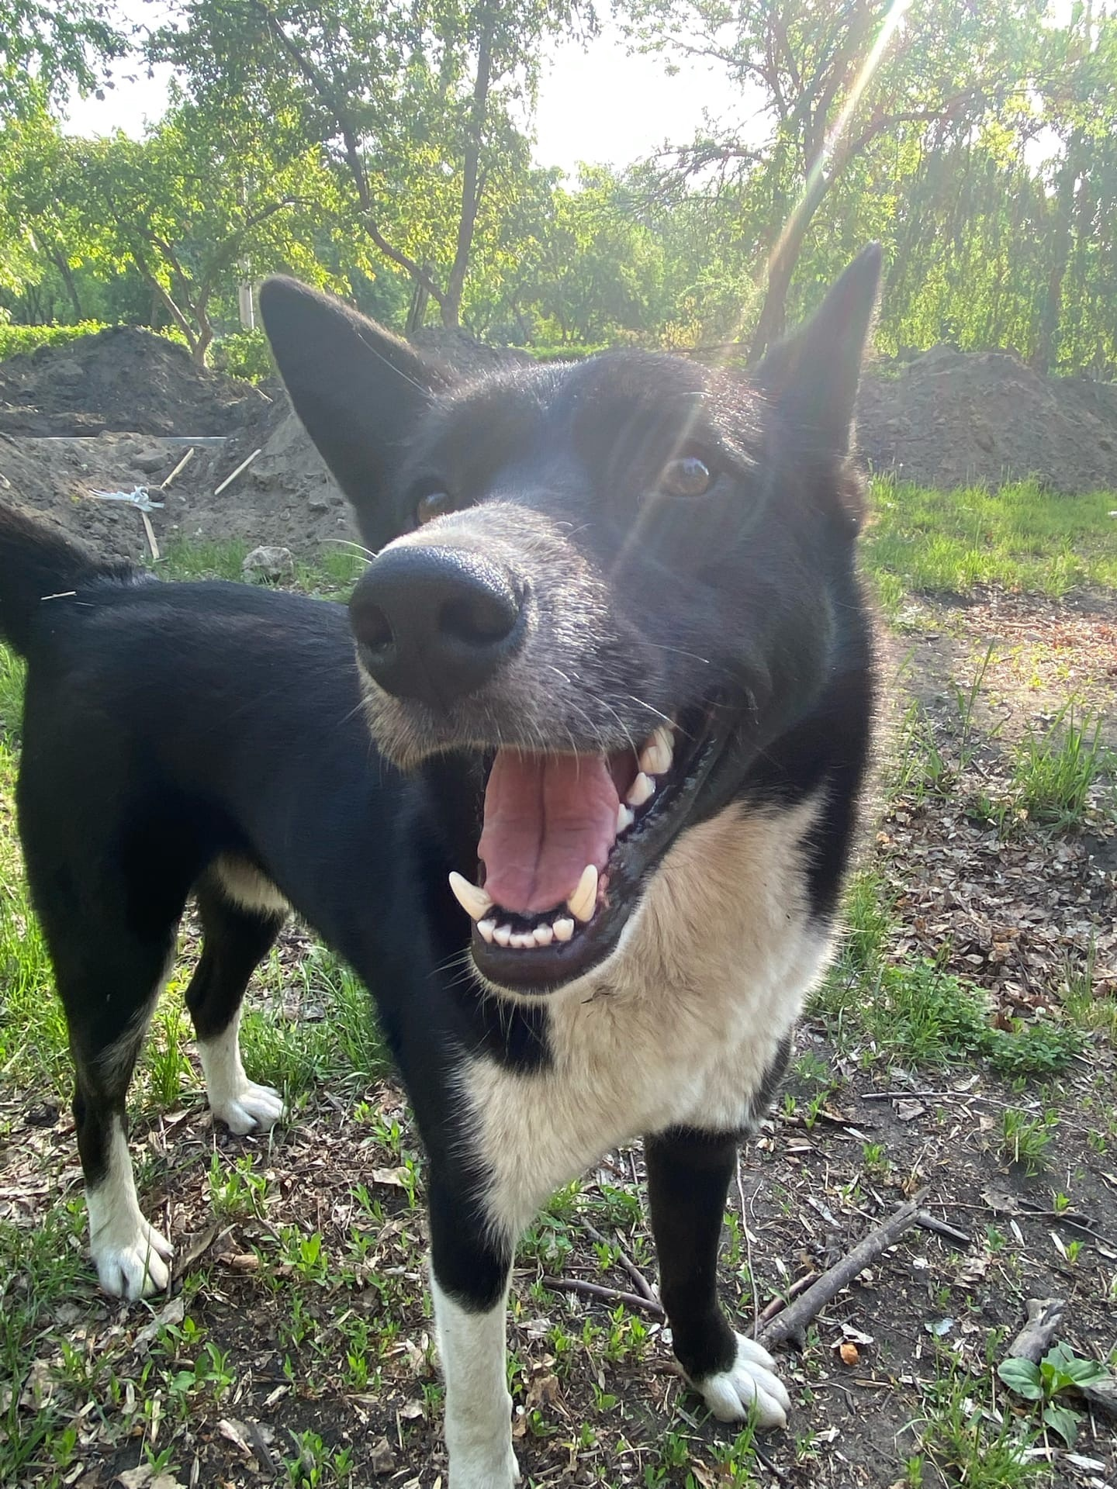
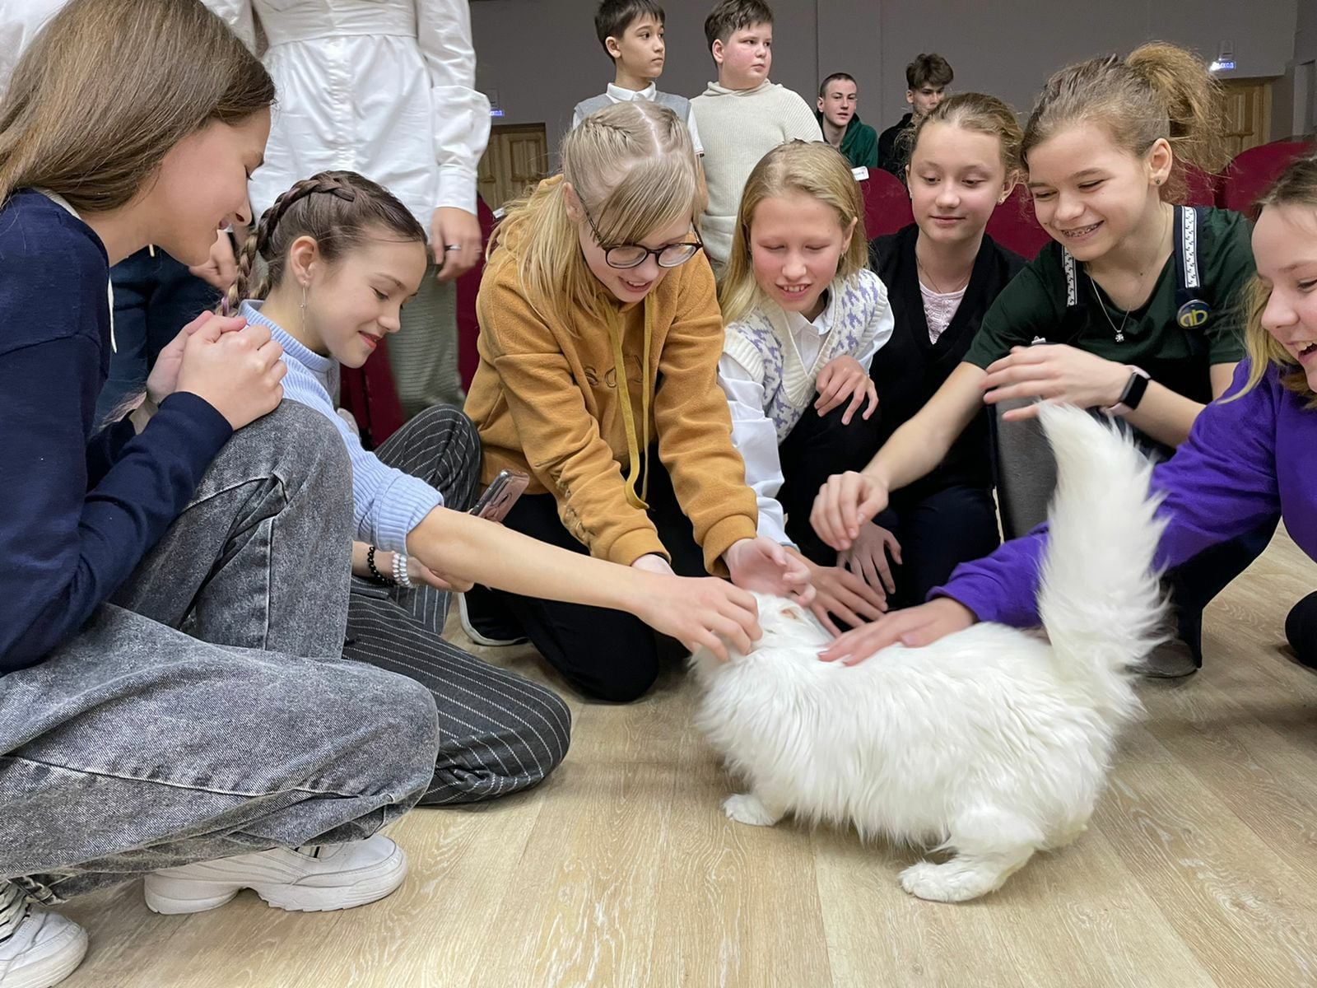
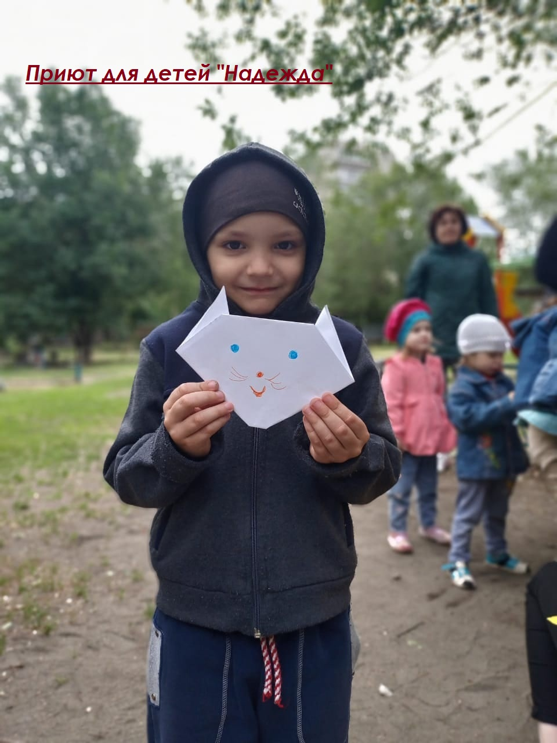
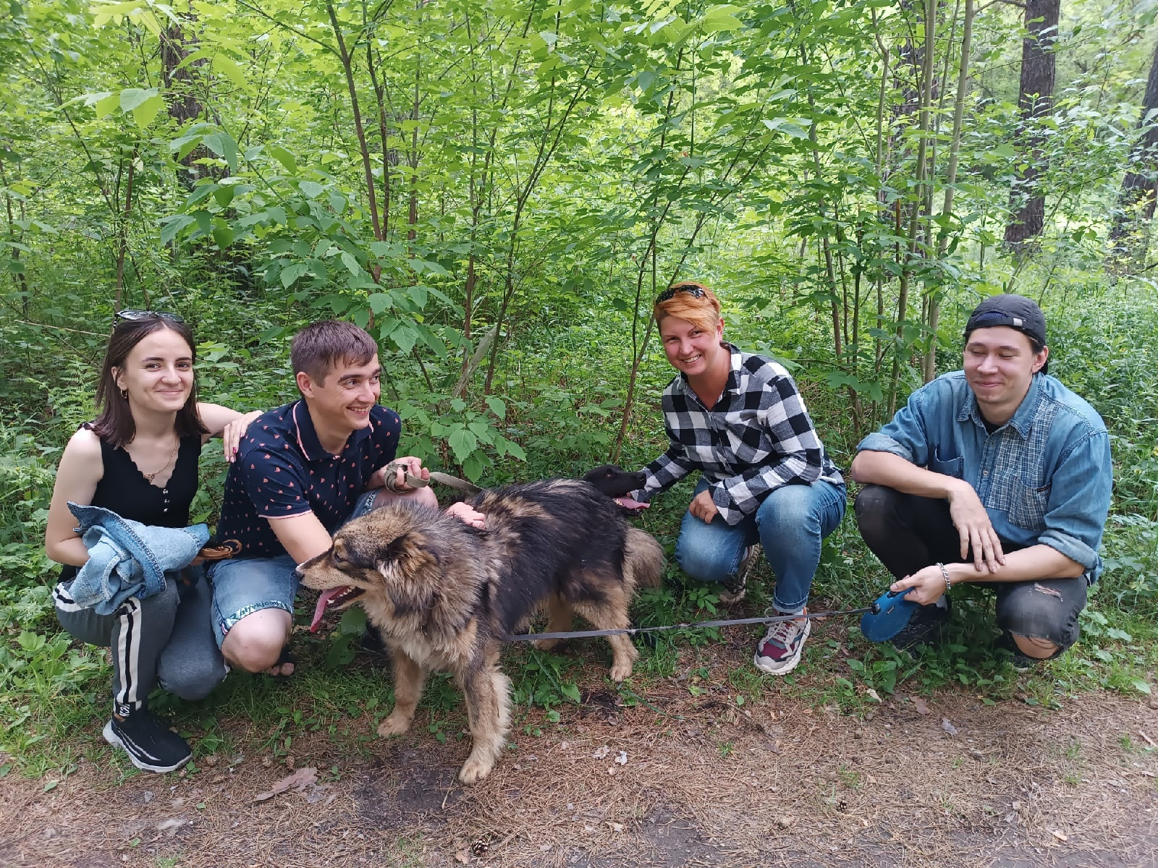
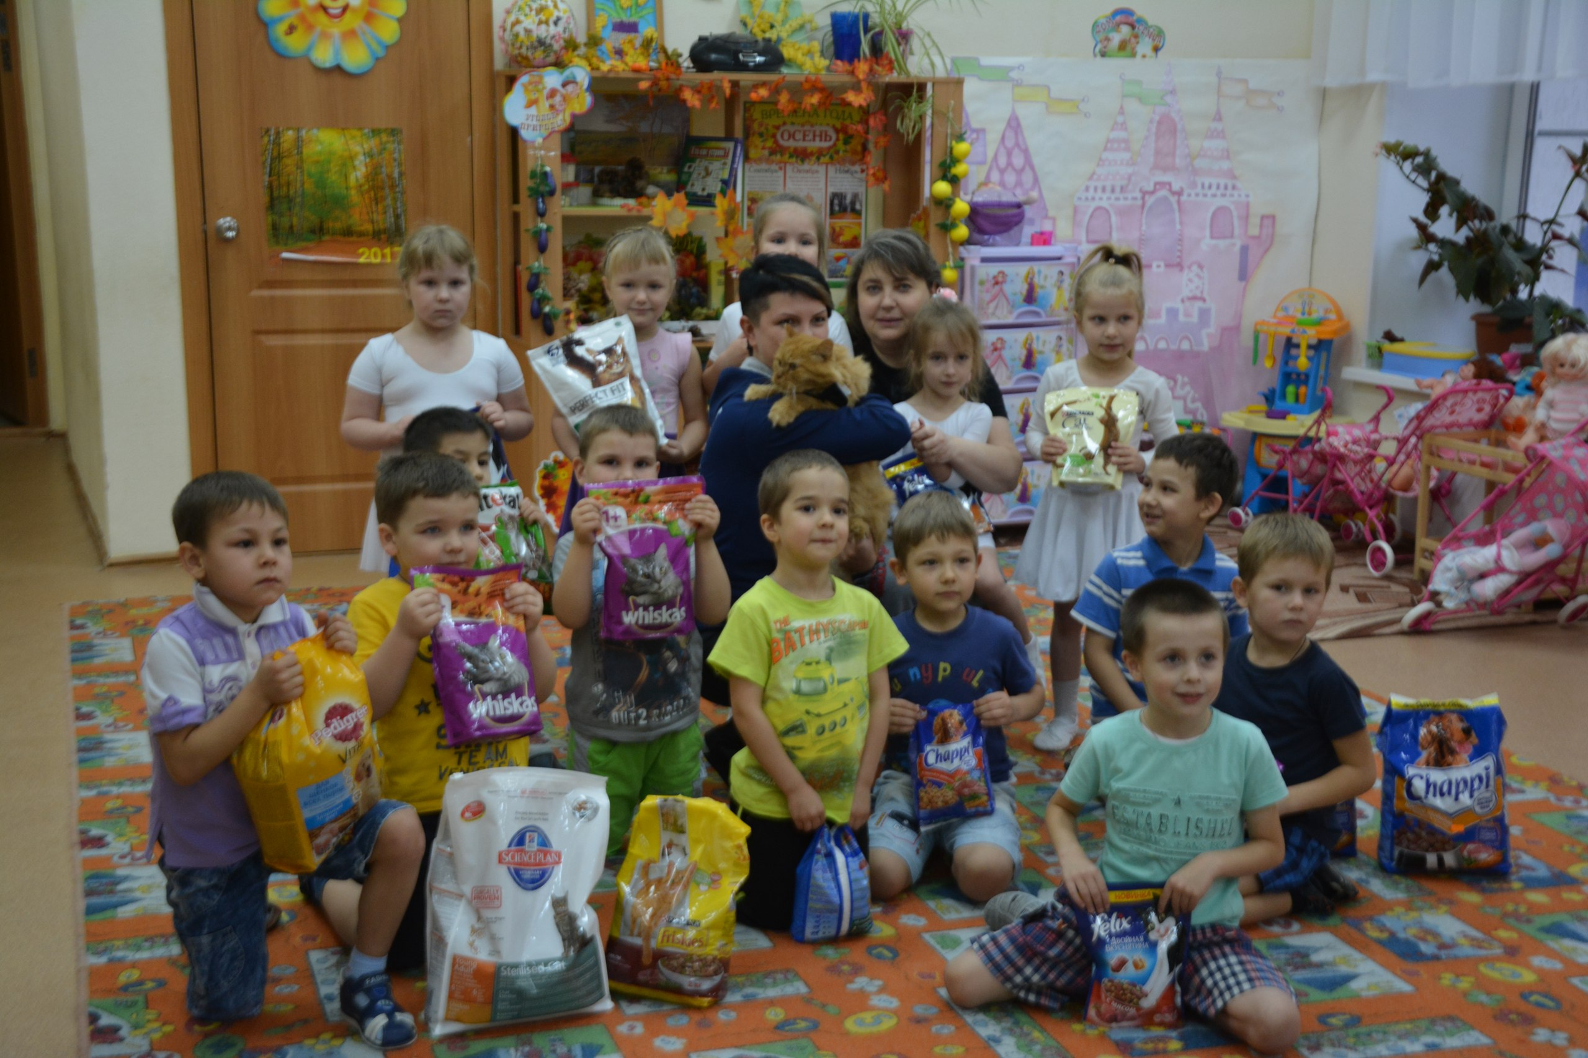
О ПРОЕКТЕ
КТО МЫ?
Основные мероприятия:
Передержка, лечение, стерилизация, вакцинация, реабилитация, пристрой бездомных животных;
Благотворительные ярмарки, концерты, сборы кормов, творческие вечера, социальная реклама, распространение листовок, роликов, фото и видеоматериалов;
Оказание кинологической и реабилитационной помощи «сложным» животным для возможности обрести новый дом;
Организация студентов в проведении благотворительных мероприятий и прогулок с собаками;
Посещение школ, детских садов, социальных центров, детских домов с лекциями «Мы в ответе за тех, кого приручили»;
Просветительская работа с населением, консультирование, юридическая помощь, правовая защита животных, работа с органами внутренних дел и другими инстанциями.
фото
Качественные и количественные результаты:
Более 10000 человек вовлечены в добрые дела

Slide 4
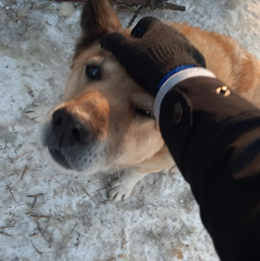
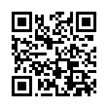
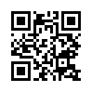
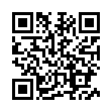
О ПРОЕКТЕ
МЫ В СОЦИАЛЬНЫХ СЕТЯХ
Ссылки и QR-коды на социальные сети проекта, организации:
🐾 ОК: https://ok.ru/profile/577971669711
🐾 ВК: https://vk.com/id404065947
🐾Группа ВК: https://vk.com/club183200303

Slide 5
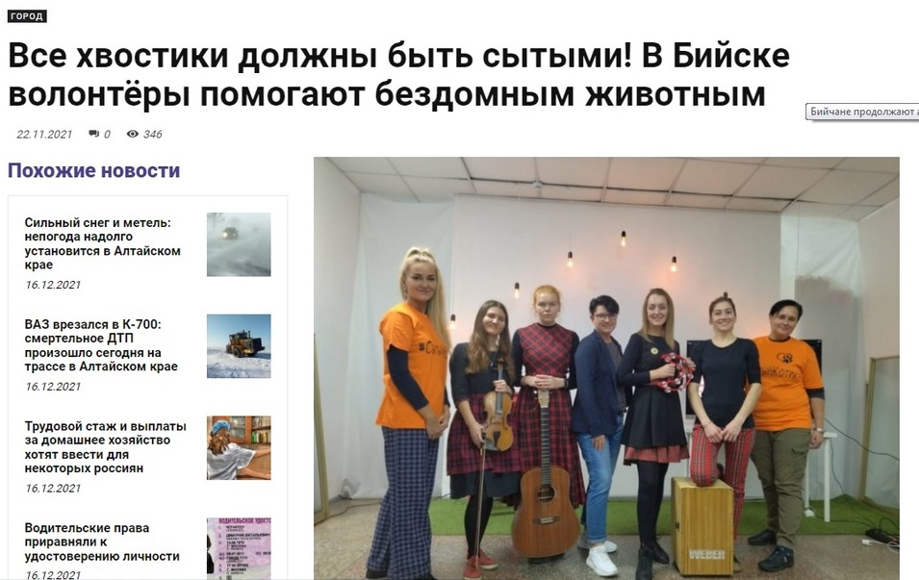
ПРИЗНАНИЕ И ВОВЛЕЧЕННОСТЬ
(«ДЕЙСТВУЮЩИЕ ЛИЦА»)
БЛАГОПОЛУЧАТЕЛИ: бездомные животные и все люди
ВОЛОНТЁРЫ: школьники, студенты, молодежь и все желающие
ПАРТНЁРЫ: Образовательные учреждения (школы города Бийска, вуз АГГПУ им. В.М. Шукшина), НКО «Вектор», СМИ, кинологический центр «Симуран»
ОРГАНЫ ВЛАСТИ: администрация, полиция, ветеринарная инспекция, жилищная инспекция, Управление ветеринарии Алтайского края, МКУ Управление ЖКХ
МЕДИА: Бийская Медиа Группа, канал «Емеля», газеты: «Наш Бийск», «Бийский Рабочи», Европейский канал Ruptly
ДОПОЛНИТЕЛЬНАЯ ИНФОРМАЦИЯ (награды, премии и т.д.)

Slide 6
СПАСИБО ЗА ВНИМАНИЕ!
Nevolina.Yuliya@mail.ru
Тел: 89132784389
🐾 ОК: https://ok.ru/profile/577971669711

